Slide 1


04
프로젝트 기획
배경 및 목표
이미지를 넣어 주세요
01. 사회적 문제 및 현황
02. 장애인 관련 법률 / 권고사항
03. 프로젝트 분석 흐름 및 주요 내용
04. 프로젝트 목표

Slide 2





사회적 문제 및 현황
05
01. ‘장애인’ 키워드에 대한 트렌드 분석
최근 5년 간 ‘장애인’ 키워드에 대한 뉴스 분석
‘복지’ 분야의 Top 60에 해당하는 뉴스 키워드 분석
-> ‘서울’, ‘편의시설＇과 관련된 키워드 多
02. 장애인을 위한 서비스 앱/사이트 부재
‘서울특별시 주차정보안내시스템＇의 경우, 장애인들을 위한 충분한 설명 부족
서울 전체가 아닌 특정 구에서만 사용가능하거나, ‘천안애놀자’ 앱처럼 로딩 속도가 굉장히 느려 서비스의 이용가치가 낮음
→ 장애인이 편하게 이용할 수 있는 서비스가 없음
2017~2021 키워드:장애인 관련 뉴스에 대한 주제 (워드클라우드)

Slide 3
07
데이터 분석 및
시각화
이미지를 넣어 주세요
01. 활용데이터 소개
01. 장애인 등록자 수와 총 편의시설 개수와의
상관관계 분석
목차 수정 해야 함 ! (개선사항도)
02. 장애인 편의시설 중 ‘교통’ 부분 ?
03. 프로젝트 분석 흐름 및 주요 내용

Slide 4
활용데이터 소개
06
다운 받은 데이터
출처 | 자료원 명 | 연도 | 산출지표
공공 데이터 포털 | 서울특별시_공영주차장 정보 | 2021
 | 서울교통공사_전동휠체어 급속충전기 운영 정보 | 2021
 | 서울특별시_장애인 관광편의시설 정보 | 2021
 | 서울교통공사_교통약자_이용시설_승강기_가동현황 | 2020
 | 서울특별시_장애인 도서관 현황정보 | 2021
 | 서울특별시_IoT 도시데이터 장애인콜택시 관리 | 2021
웹에서 참고한 데이터
서울특별시 주차장 전체목록은 ‘서울특별시 주차정보안내시스템 (http://parking.seoul.go.kr/)’에서 크롤링 진행
소셜 빅데이터 기반 보건복지 이슈 및 동향 분석(빅카인즈) 내에 있는 키워드 데이터 활용
서울 장애인 등록자 수 데이터 어디?

Slide 5
데이터 전처리 과정
06
다운 받은 데이터
크롤링한 데이터

Slide 6
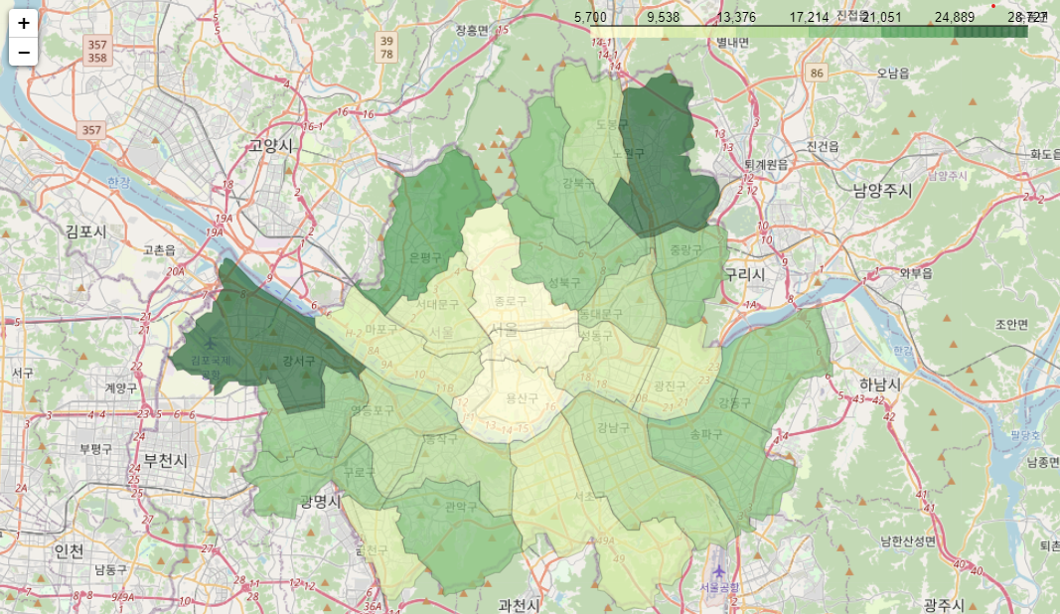
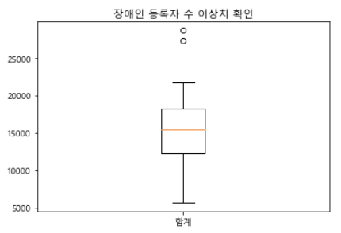
데이터 분석 | 시각화
06
가설 : 구 별로 등록된 장애인 수가 많을수록 해당 구별 편의시설도 많을 것이다
STEP 1. 구 별 장애인 등록자 수 맵핑
STEP 2. 구 별 장애인 등록자 수 이상치 확인
등록된 장애인 수가 얼마나 되는지, 그리고 어떤 분포를 가지고 있는지 확인하기 위해 folium을 활용하여 Map 형태로 시각화
→ 강서구, 노원구에 장애인 등록자 수가 많고, 은평구가 뒤를 이음
등록된 장애인 수가 유독 많은 구가 어딘지 확인하기 위해 box-plot 사용
두 개의 구에서 이상치 확인 후, 해당하는 데이터 인덱스를 구한 결과
→ 노원구 27,312명, 강서구 28,727명임을 확인함
장애인 등록자수 (6구간 표시)
특별히 장애인 등록자 수가 높을 것으로 예상되는 곳

Slide 7
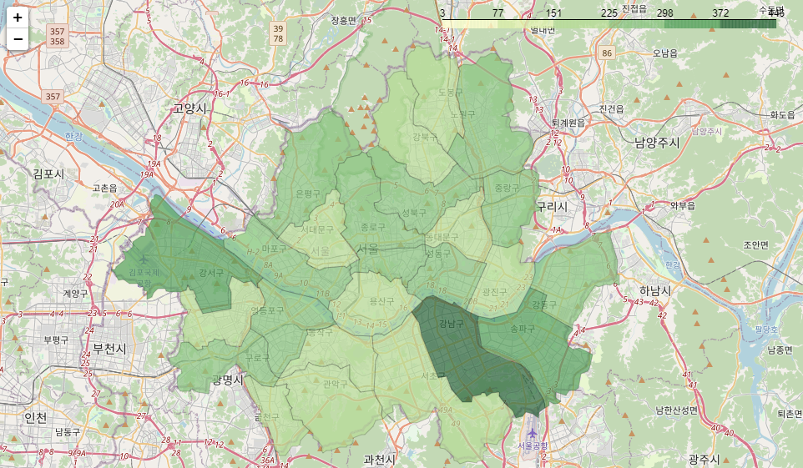
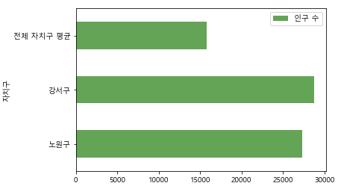
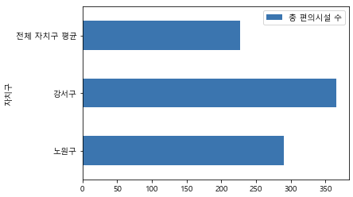
데이터 분석 | 시각화
06
가설 : 구 별로 등록된 장애인 수가 많을수록 해당 구별 편의시설도 많을 것이다
STEP 3. 이상치에 해당하는 구의 총 편의시설 분포량
STEP 4. 구 별 장애인 등록자 수가 많을수록 편의시설도 많은가?
총 편의시설은 “주차장 + 지하철 + 관광편의시설 + 장애인 도서관”으로 전처리 (주차장은 장애인이 주차할 수 있는 곳만 포함
→ 강남구에 총 편의시설 개수가 가장 많음을 확인
총 편의시설 개수를 바탕으로, 앞서 구했던 이상치에 해당하는 구의 장애인 인구수, 총 편의시설 수를 서울 전체의 평균치와 비교함
그 결과, 장애인 등록자 수 이상치에 해당하는 ‘노원구‘, ‘강서구’의 장애인 인구수는 다른 자치구에 비해 많지만, 그만큼 장애인 편의시설 개수도 많다는 것을 확인할 수 있음
총 편의시설 개수
(6구간 표시)
인구 수 비교
총 편의시설 수 비교

Slide 8
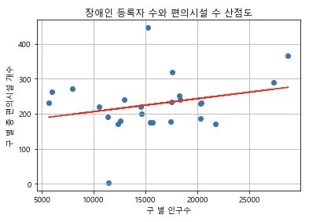


데이터 분석 | 시각화
06
가설 : 구 별로 등록된 장애인 수가 많을수록 해당 구별 편의시설도 많을 것이다
STEP 5. 장애인 등록자 수와 편의시설 수 사이의 상관성 확인
귀무가설 : 장애인 등록자 수와 총 편의시설 수 사이에는 상관관계가 없다.
대립가설 : 장애인 등록자 수와 총 편의시설 수 사이에는 상관관계가 있다.
→ 상관계수 0.2635로, 두 변수 사이의 상관관계가 낮다.
→ 피어슨 상관계수 검정으로 유의성 검정을 한 결과, p-value가 0.203
따라서, 유의수준 0.05보다 크므로 귀무가설을 기각한다.
따라서, 장애인 등록자 수와 총 편의시설 수 사이에는 상관관계가 없다.
즉, 장애인 등록자 수가 많아도 편의시설 수가 부족할 수 있다.

Slide 9
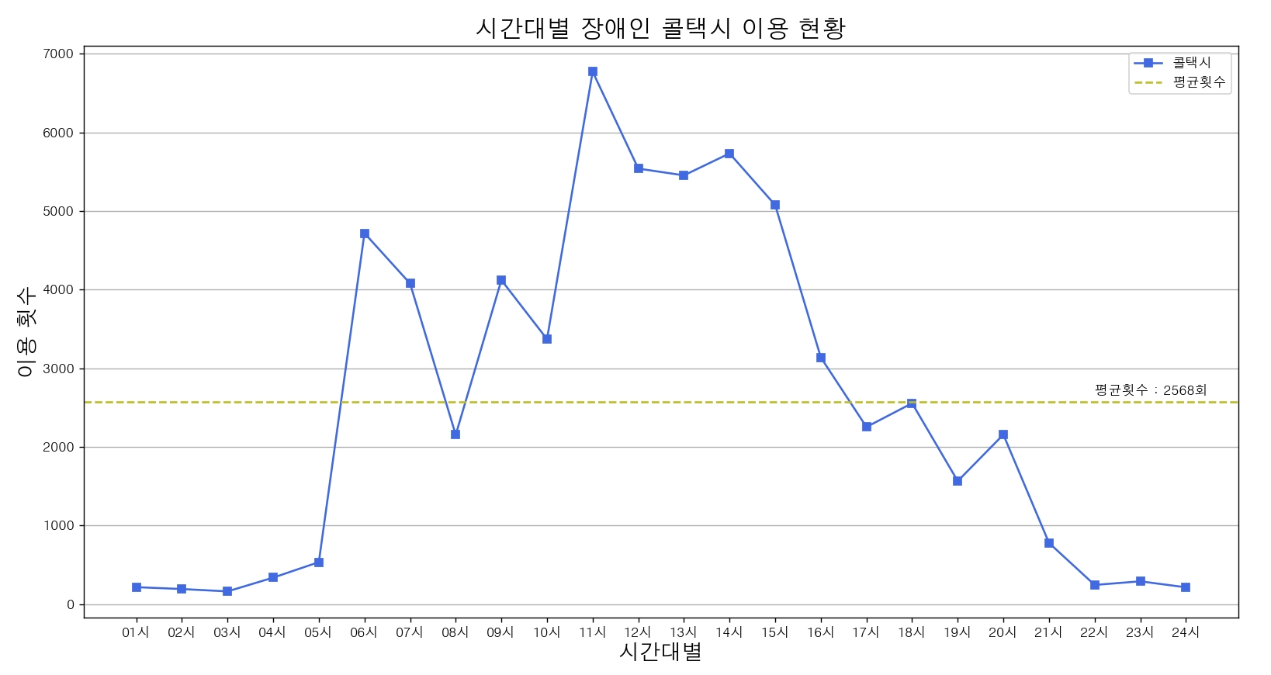
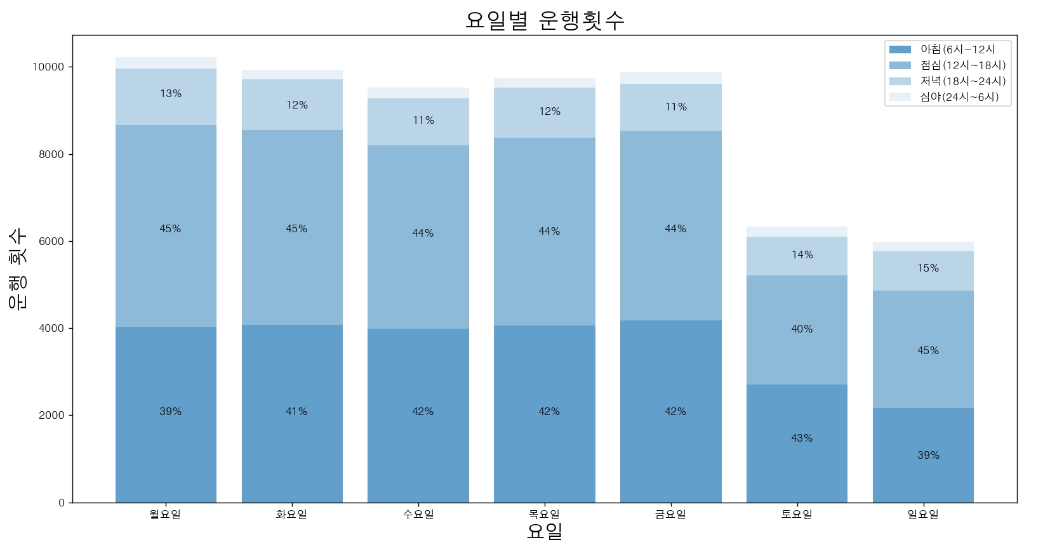
데이터 분석 | 시각화
11
교통 > 콜택시
서울시 시간대별 장애인 콜택시 이용 현황
서울시 요일별 장애인 콜택시 이용 현황
아침 출근시간대 (6시, 7시) 콜택시 이용률 증가
점심시간대 (11~14시)에 이용률이 가장 높음
밤 시간대까지 지속적으로 감소, 22~05시까지는 이용률 거의 없음
월요일의 콜택시 이용률이 가장 많음
평일의 콜택시 이용률이 주말 대비 약 1.5배 높음
점심시간 대의 장애인 콜택시 이용률이 가장 높으며,
점심 > 아침 > 저녁 > 심야 시간대 순서로 이용률이 높음

Slide 10
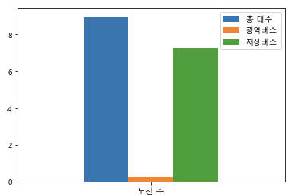
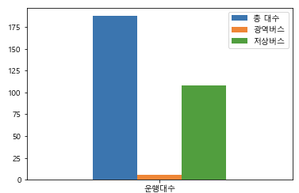
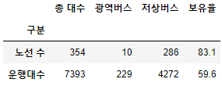
데이터 분석 | 시각화
08
교통 > 저상 버스
장애인 1만명 당 필요한 저상 버스 수 비교분석
총 버스 대수와 현재 운행중인 저상 버스의 노선 수와 운행대수를 비교
장애인 수에 비례하여 적절한 양의 저상 버스를 보유하고 있는지 확인
각각 광역버스 중 저상 버스의 수
시내 버스 중 저상 버스의 수
서울시 내 총 버스 수
< 현재 장애인 1만명 당 운행되고 있는 저상 버스의 노선 수와 운행대수>
막대 그래프 상 평균 2대의 버스가 올 때, 저상 버스는 1대가 옴
→ 장애인들은 버스를 1번 타기 위해 버스 2대가 지나갈 시간을 기다려야 함
즉, 장애인들의 이동권 보장을 위해서라도 저상 버스 보급을 확대해야 함

Slide 11
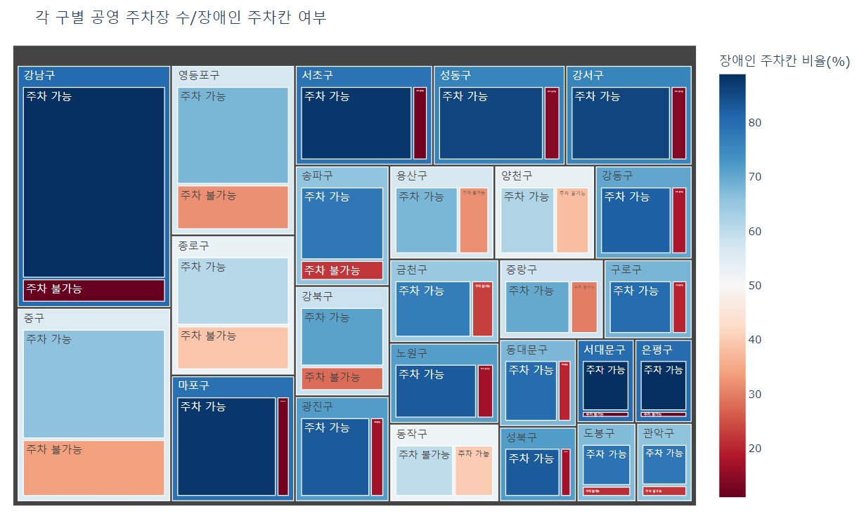
데이터 분석 | 시각화
11
교통 > 주차장
서울시 각 구별 공영 주차장 수 및 장애인 주차칸 여부 확인 (트리맵)
장애인 주차칸 여부 분석 기준
노외 주차장 : 주차면수 50대 이상
노상 주차장 : 주차면수 50대 이상
부설 주차장 : 주차면수 10대 이상
강남구
가장 많은 공영주차장과 장애인 주차칸 보유
동작구
장애인 주차 가능 비율 : 40% 불가능 비율 : 60%

Slide 12
10
향후 개선사항 및 기대효과
이미지를 넣어 주세요

Slide 13
향후 개선사항 | 기대효과
11
01. 장애인 콜택시 추가 배치
02. 장애인 주차칸 증설 및 제언
이용 횟수가 평균 (2,568회)보다 많은 06~16시에 추가로 배치하여 수요 충족
주말보다 이용 횟수가 많은 평일 아침, 점심 시간대에 추가 배치하여 수요 충족
법령 : 주차장법 시행 규칙에 따라 공영주차장에 법령 적용, 민영주차장을 제외하고 공영주차장 (노외, 노상, 부설)에 대해 적용
동작구 내 장애인 주차칸 비율이 50%보다 ↓ 동작구 내 장애인 주차칸 추가 증설 필요
민영주차장에 대해서도 최소한의 장애인 주차칸 법령이 필요
주차장 별 장애인 주차칸 개수 파악 어려움. 주차칸에 IoT 센서를 장착하여 실시간 관리를 하면, 주차(교통)에 대한 편의성 상승 기대
장애인 수요 예측 시스템을 도입하여
요일 / 시간대별 수요를 정확하게 예측하면 업무의 효율성이 향상될 것으로 사료됨

